Slide 1
INTRODUCCIÓN A LA NUBE PÚBLICA — TEMA 4: ALTA DISPONIBILIDAD Y ENTREGA DE CONTENIDO
DNS, HTTPS y distribución de contenido
Tema 4 — Alta disponibilidad y entrega de contenido

Slide 2
Un nombre propio, cifrado y cerca del visitante
Una aplicación con balanceador y escalado automático ya se repone sola y escala si sube el tráfico, pero puede seguir viviendo detrás de una URL genérica de AWS, larga y sin HTTPS propio — nada que le pondrías a un cliente real.
Hoy le das una dirección con nombre propio, un certificado que garantiza la conexión cifrada, y una red que acerca el contenido estático al visitante. Se cierra otro punto único de fallo: depender de una única forma de entrar al sistema.
Introducción a la Nube Pública — Tema 4: DNS, HTTPS y distribución de contenido

Slide 3
DNS: cuatro papeles en la cadena de preguntas
El DNS traduce un nombre en una dirección IP. Resolver un nombre no es preguntar a un único servidor, sino a varios, cada uno con un papel distinto:
Quién | Qué papel tiene
Resolver recursivo | Hace todas las preguntas en tu lugar. No guarda ningún registro propio.
Servidor raíz | La cima del sistema DNS. Sabe qué servidor lleva cada terminación (.com, .org...).
Servidor TLD (.com) | Sabe qué servidor es responsable de cada dominio registrado bajo él.
Servidor autoritativo | El único que guarda de verdad los registros — el papel que cumple Route 53.
Introducción a la Nube Pública — Tema 4: DNS, HTTPS y distribución de contenido

Slide 4
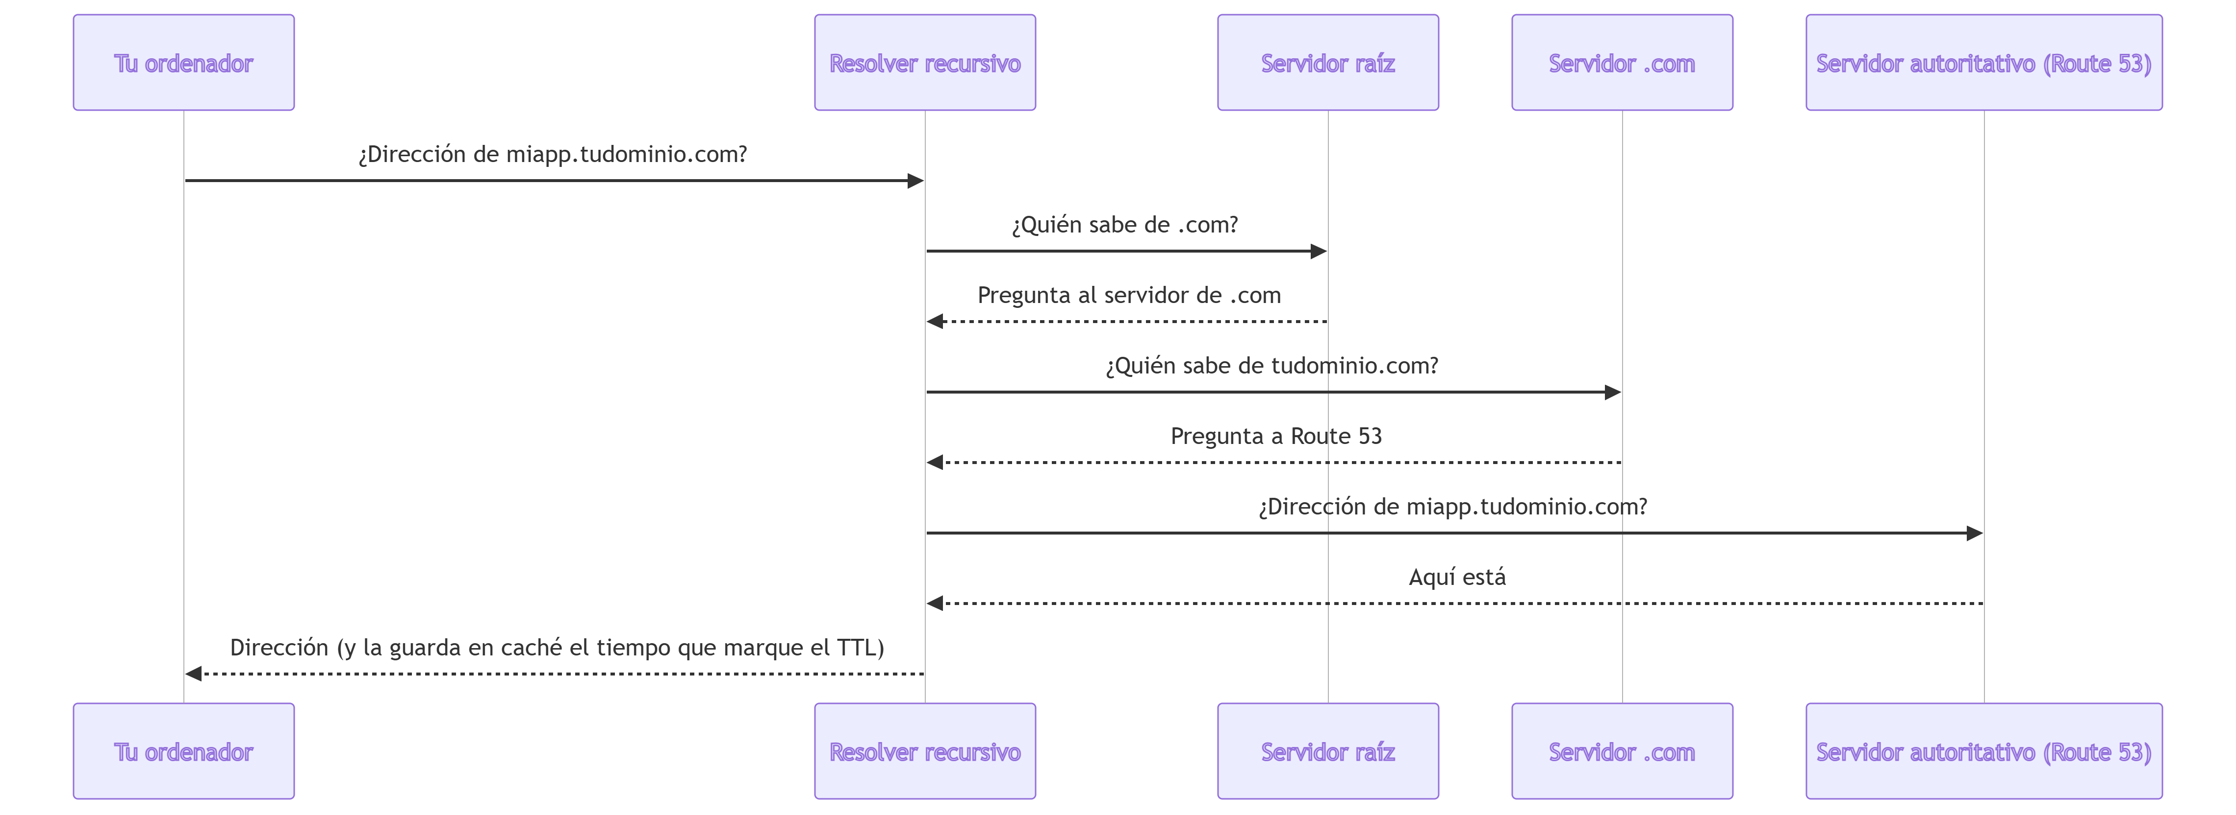
La cadena completa de resolución
Tu ordenador solo le habla al resolver recursivo. Cada escalón, salvo el último, no contesta la pregunta: solo indica a quién preguntar después.
Introducción a la Nube Pública — Tema 4: DNS, HTTPS y distribución de contenido

Slide 5
Tipos de registro DNS
Tipo | Traduce a | Cuándo lo usas
A | Una dirección IP | Apuntar directamente a un recurso con IP fija
CNAME | Otro nombre de dominio | Apuntar a un recurso de AWS con nombre propio
Alias (Route 53) | Un recurso de AWS, sin coste añadido | Apuntar a un balanceador o una CDN — la opción recomendada
El balanceador no tiene IP fija — un Alias hace lo mismo que un CNAME, sin coste adicional de consulta y sin la limitación del nombre raíz del dominio.
Introducción a la Nube Pública — Tema 4: DNS, HTTPS y distribución de contenido

Slide 6
Alojar la zona no es lo mismo que ser dueño del dominio
El registrador es la empresa donde compras tudominio.com y certifica que es tuyo. Alojar la zona es otra cosa: es dónde viven de verdad los registros DNS — lo puede hacer un proveedor completamente distinto al registrador.
Podrías comprar el dominio en GoDaddy y alojar la zona en Route 53. En este módulo das por hecho que el dominio ya está comprado.
Introducción a la Nube Pública — Tema 4: DNS, HTTPS y distribución de contenido

Slide 7
Políticas de enrutamiento
Política | Qué decide | Ejemplo de uso
Simple | Siempre el mismo destino | Un solo balanceador, sin alternativas
Latencia | El destino que responda más rápido | Varias regiones, cada una sirve a los más cercanos
Geolocalización | El destino según el país del usuario | Contenido distinto según la zona geográfica
Conmutación por error | El principal, y solo si falla, el secundario | Alta disponibilidad a nivel de DNS
Latencia reparte tráfico constantemente entre destinos; conmutación por error usa siempre el principal y solo pasa al secundario si falla — no reparte, sustituye.
Introducción a la Nube Pública — Tema 4: DNS, HTTPS y distribución de contenido

Slide 8
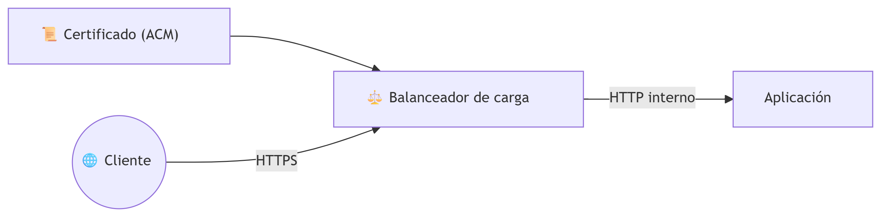
Certificados gestionados y HTTPS en el borde
ACM emite y renueva certificados de forma gestionada. La validación por DNS: ACM te da un registro CNAME con un valor único; en cuanto lo detecta en tu zona, emite el certificado.
El certificado se instala en el balanceador, no en cada instancia. De ahí hacia dentro puede seguir siendo HTTP normal — ese tramo ya no sale a internet.
Introducción a la Nube Pública — Tema 4: DNS, HTTPS y distribución de contenido

Slide 9
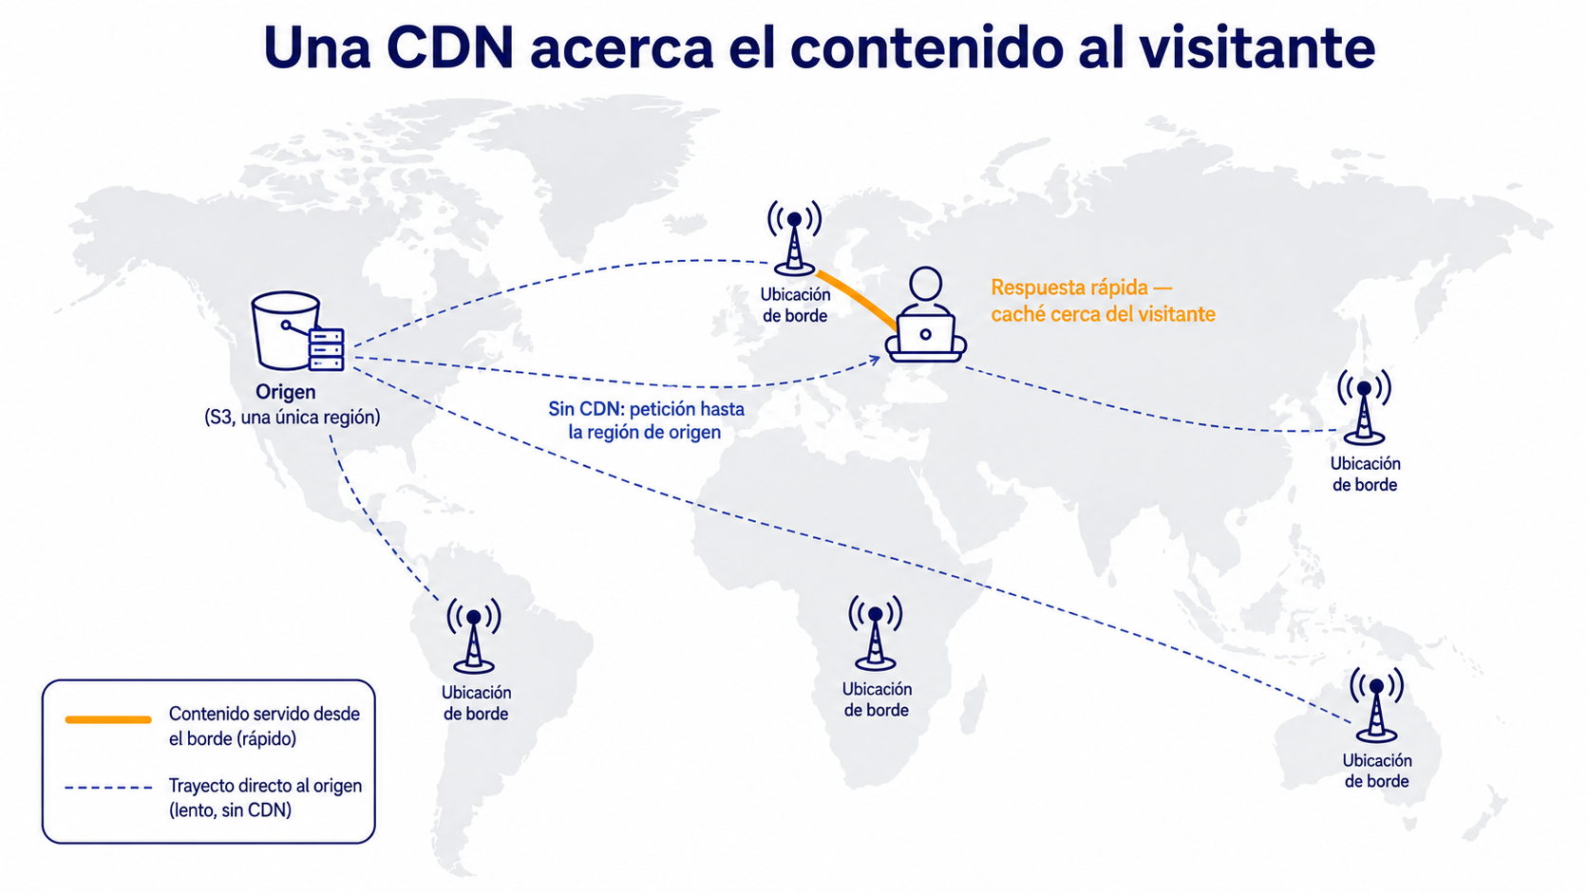
CDN: caché en el borde, cerca del visitante
El visitante cercano a la región apenas nota la CDN; el lejano es quien más gana con ella.
Introducción a la Nube Pública — Tema 4: DNS, HTTPS y distribución de contenido

Slide 10
CloudFront: la CDN gestionada de AWS
Le indicas qué origen tiene que copiar —un bucket S3, un balanceador, casi cualquier servidor HTTP— y CloudFront replica el contenido en sus ubicaciones de borde, gestiona TTL e invalidación, y añade HTTPS automático.
⚠️ CloudFront puede estar bloqueado en el Learner Lab
Compruébalo con aws cloudfront list-distributions — un error de autorización explícito, distinto de una lista vacía. Si es tu caso, la Actividad 4.2 te enseña a construir la misma mecánica de caché con un proxy propio.
Introducción a la Nube Pública — Tema 4: DNS, HTTPS y distribución de contenido

Slide 11
TTL e invalidación
TTL (Time To Live):
cuánto tiempo guarda la CDN una copia antes de volver a pedirla al origen. Un TTL alto reduce peticiones, pero retrasa que los visitantes vean un cambio.
Invalidación:
forzar a la CDN a descartar una copia antes de que expire su TTL.
300 segundos en el logo de una tienda: asumible. Ese mismo TTL en el precio de una oferta relámpago ya no lo es. El TTL correcto depende de cuánto te cuesta que alguien vea una versión antigua.
Introducción a la Nube Pública — Tema 4: DNS, HTTPS y distribución de contenido

Slide 12
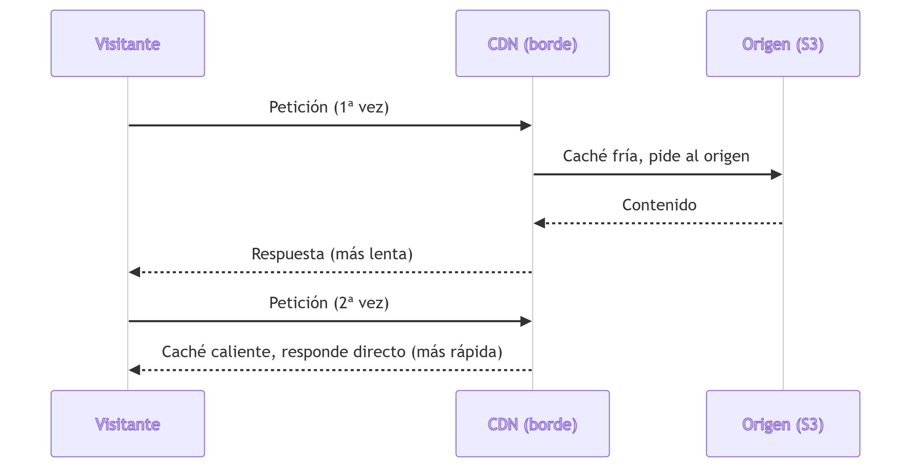
Caché fría frente a caché caliente
Vas a medir esta diferencia de tiempos de verdad en la Actividad 4.2 — y qué pasa cuando cambias el contenido sin invalidar.
Introducción a la Nube Pública — Tema 4: DNS, HTTPS y distribución de contenido

Slide 13
Qué contenido merece CDN y cuál no
Contenido | ¿Merece CDN? | Por qué
Front estático (HTML, CSS, JS) | Sí | Igual para todos los visitantes, cambia poco
Imágenes de producto | Sí | Igual para todos, se benefician de estar cerca del usuario
Respuesta de la API con datos del carrito | No | Distinta para cada usuario
Endpoint /api/salud | No | Necesita reflejar el estado real en cada instante
La pregunta antes de poner algo detrás de una CDN nunca es solo «¿es más rápido?», es también «¿es lo mismo para todo el mundo?».
Introducción a la Nube Pública — Tema 4: DNS, HTTPS y distribución de contenido

Slide 14
Ideas clave
Resolver un nombre es una cadena de preguntas (resolver → raíz → TLD → autoritativo); alojar la zona no es lo mismo que ser dueño del dominio.
Un registro Alias es la forma recomendada de apuntar a un balanceador dentro de AWS, porque su dirección puede cambiar.
Las políticas de enrutamiento deciden a qué destino responder: simple, latencia, geolocalización o conmutación por error.
Un certificado gestionado (ACM) habilita HTTPS en el borde — se instala en el balanceador, no en cada instancia.
Una CDN guarda copias en ubicaciones de borde; el TTL decide cuánto dura la copia, y la invalidación fuerza a descartarla antes de tiempo.
Solo merece la pena poner detrás de una CDN contenido igual para todos los visitantes — nunca datos que deban ser distintos por usuario.
Introducción a la Nube Pública — Tema 4: DNS, HTTPS y distribución de contenido

